Slide 1
期末專題 行事曆
數三乙 S0922124 龔少谷

Slide 2
發想

Slide 3
需求分析

Slide 4
Our goals
方便選取
新增
直接選取要新增的日期
容易新增
刪除
修改
簡單刪除
尚未完成

Slide 5
設計說明

Slide 6
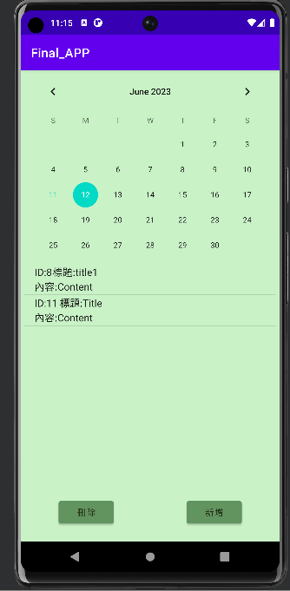
主畫面
CalendarView
ListView
刪除鈕
新增鈕

Slide 7
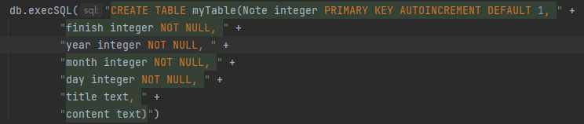
資料儲存
使用SQLite
Note（主鍵）
Finish
Year
Month
Day
Title
Content

Slide 8
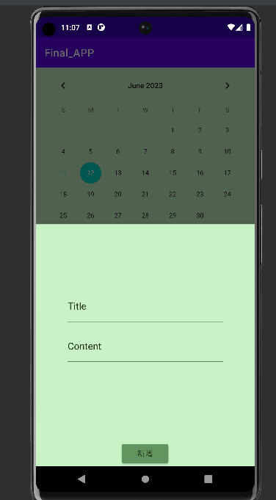
新增
從CalendarView選取日期
顯示新增的buttom_sheet

Slide 9
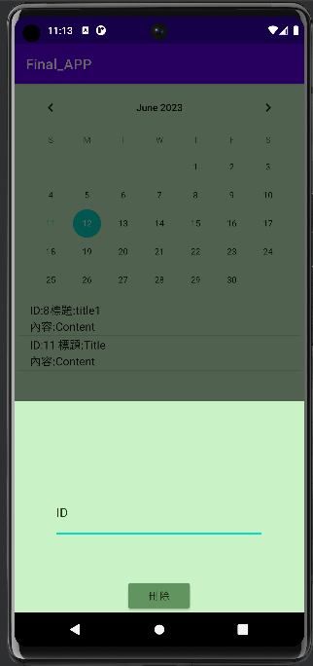
新增
從CalendarView選取日期
顯示刪除的buttom_sheet

Slide 10
未來的目標

Slide 11
目標
01
02
03
編輯功能 已完成
登入功能
刪除功能的優化 已完成
04
05
提醒功能
是否完成的分別 已完成

Slide 12
Demo

Slide 13
Thanks
Do you have any questions?
your email@freepik.com
+91 620 421 838 yourcompany.com
Please keep this slide for attribution

